Slide 1
컴퓨터 개론 및 실습
화 3,4 (313) / 목 1,2 (313)
PMI. 423.
김 경 태
010-3007-9251
rudxo9251@gmail.com

Slide 2
컴퓨터 개론 및 실습
Teaching Assistant
김경태 (공대 423호)
E-mail : rudxo9251@gmail.com
Mobile : 010-3007-9251
Office Hour : 월, 화, 수 15:30 ~ 18:30, 목 13:30 ~ 15:30

Slide 3
대입연산자
C언어에서 = 기호의 의미는 대입을 의미한다.
수학과는 다르게 = 기호를 같다는 의미로 사용하지 않는다.
a = b; 형식으로 사용할 경우 이 문장의 의미는 b의 값을 a에 저장하겠다는 의미가 된다.
a = 10 + 20; 형식으로 사용할 경우 이 문장의 의미는 10 + 20의 결과를 a에 저장하겠다는 의미가 된다.

Slide 4
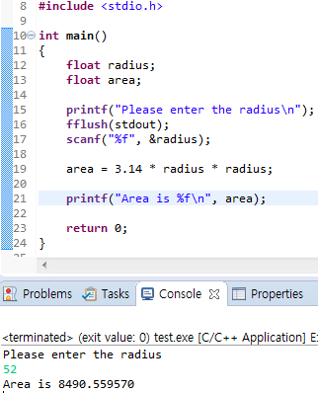
대입연산자
변수
3.14 * radius * radius의
결과가 area에 저장된다.

Slide 5
자료형의 종류
지난 시간에 배운 자료형에는 여러 가지 종류가 있다.
자료형이 어떠한 형태를 나타내는지 아는 것도 중요하지만 각 자료형의 크기와 표현범위를 아는 것도 중요하다.
우리가 프로그래밍을 하기 위해 사용하는 모든 변수는 메모리에 위치한다.
메모리에서 각 변수가 차지하는 크기와 범위를 안다면 더 효율적으로 변수를 선언하고 사용하는 것이 가능하다.

Slide 6
자료형의 종류
자료형 | 크기 | 범위
char | 1byte (8bit) | -128 ~ 127
unsigned char | 1byte (8bit) | 0 ~ 255
int | 4byte (32bit) | -2,147,483,648 ~ 2,147,483,647
unsigned int | 4byte (32bit) | 0 ~ 4,294,967,295
short (int) | 2byte (16bit) | -32,768 ~ 32,767
long (int) | 4byte (32bit) | -2,147,483,648 ~ 2,147,483,647
long long (int) | 4byte (32bit) | -2,147,483,648 ~ 2,147,483,647
unsigned short (int) | 2byte (16bit) | 0 ~ 65,535
unsigned long (int) | 4byte (32bit) | 0 ~ 4,294,967,295
unsigned long long (int) | 4byte (32bit) | 0 ~ 4,294,967,295
float | 4byte (32bit) | 3.4E +/- 38 (7 digits)
double | 8byte (64bit) | 1.7E +/- 308 (15 digits)
long double | 8byte (64bit) | 1.2E +/- 4932 (19 digits)
enum | - | -

Slide 7
자료형의 종류
일반적으로 자료형의 크기가 클수록 표현할 수 있는 데이터의 범위가 증가한다.
하지만 실수는 크기가 크다는 것이 단순히 데이터의 표현 범위가 증가하는 것만을 의미하진 않는다.
실수 (float과 double)은 소수점의 정밀도에 차이가 있다.

Slide 8
변수의 표기법
변수는 우리가 프로그래밍을 하면서 특정한 자료형을 사용하겠다고 선언을 함과 동시에 이름을 지어주는 것이다.
따라서 변수의 이름은 의미 없이 a, b 이런 식으로 표기하는 것이 아니라 목적에 맞는 이름을 표기해 주는 것이 좋다.

Slide 9
변수명 제약조건
변수명을 명명하는 과정에서 표기법도 중요하지만 가장 중요한 것은 컴파일러가 인정하는 변수명을 명명하는 것도 중요하다.
변수명에는 특수문자를 사용할 수 없고 숫자로 시작될 수 없으며 예약어는 사용될 수 없다.
sum, _count, king3, n_picture ← 사용 가능한 변수명
2nd_try, Dollor#, double ← 사용 불가능한 변수명

Slide 10
예약어
예약어는 C언어에서 고유한 의미를 가지는 keyword를 의미하며 Eclipse를 이용하여 C언어 프로그래밍을 할 때 예약어는 색이 변하도록 되어있다.
auto, double, int, struct, break, else, long, switch, case, enum,
register, typedef, char, extern, return, union, const, float, short, unsigned, continue, for, signed, void, default, goto, sizeof, volatile, do, if, static, while
sizeof() 라는 키워드는 ()안에 있는 변수 혹은 자료형의 크기를 출력해주는 키워드이다.
※ sizeof는 함수가 아니다!

Slide 11
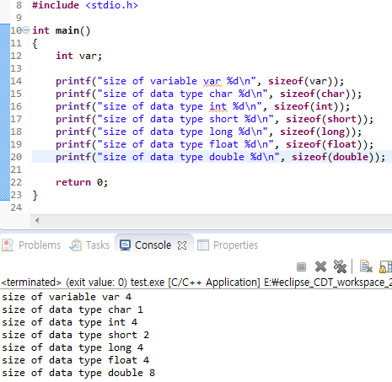
자료형의 크기 확인
7페이지 자료형의 종류 표와 비교해보기

Slide 12
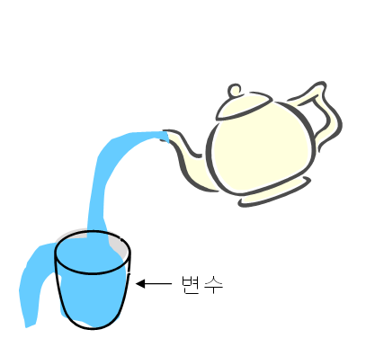
오버플로우
오버플로우(overflow): 변수가 나타낼 수 있는 범위를 넘는 숫자를 저장하려고 할 때 발생
2147483648
int
int
overflow

Slide 13
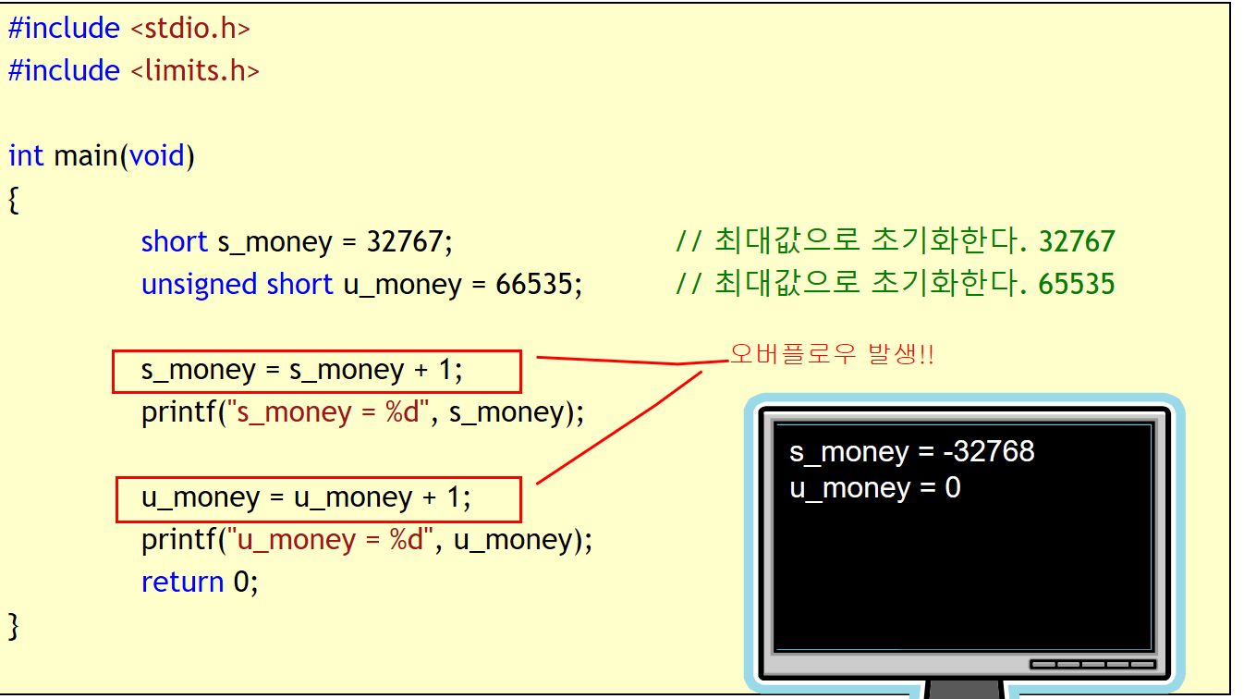
오버플로우
오버플로우 실습

Slide 14
오버플로우
규칙성이 있다.
수도 계량기나 자동차의 주행거리계와 비슷하게 동작
-
...
32766
32767
32768
-
32767
short
의
경우
0
1
...
65534
65535
unsigned short
의
경우

Slide 15
주석
주석은 코드 중간에 위치하며 코드를 설명하기 위해서 사용한다.
주석은 프로그램 자체에는 영향을 주지 않는다.
//기호를 기준으로 뒤로 한 줄을 주석으로 처리한다
/**/를 하나의 쌍으로 생각해서 한 줄 혹은 여러 줄을 주석으로 처리할 수 있다.

Slide 16
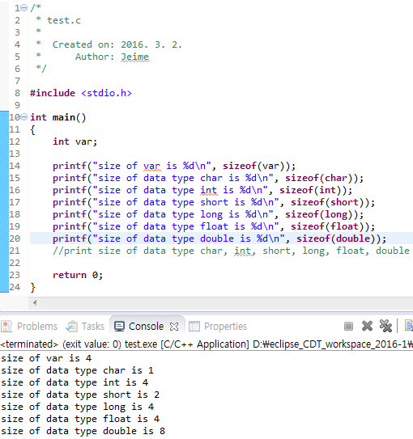
주석
여러 줄로 사용한 주석
한 줄로 사용한 주석

Slide 17
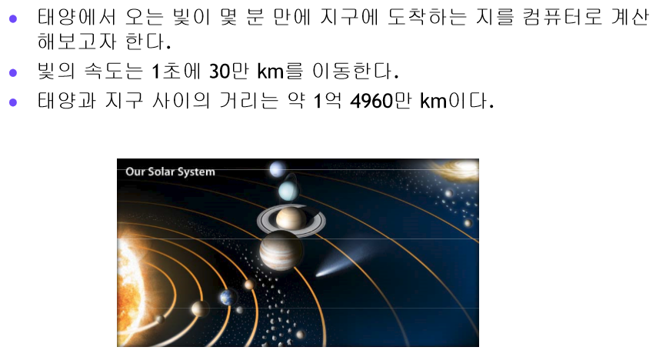
실습 : 태양빛 도달 시간

Slide 18
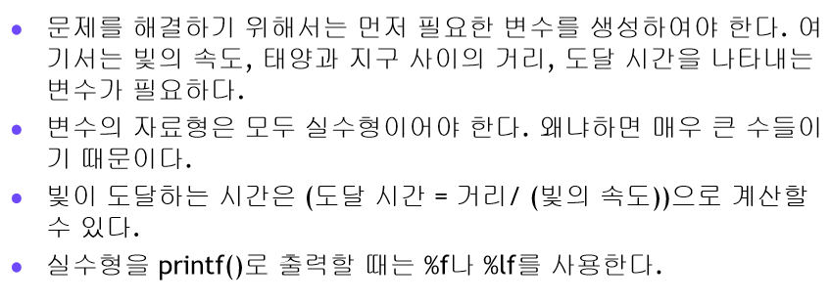
실습 : 태양빛 도달 시간

Slide 19
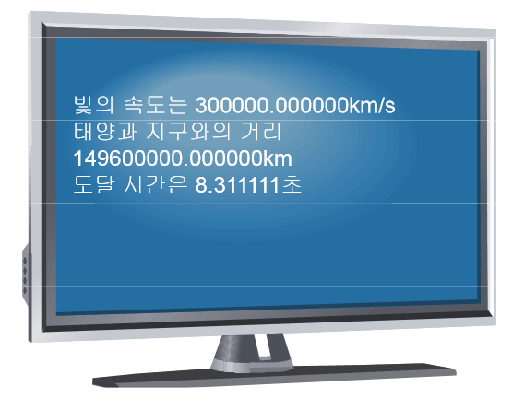
실습 : 실행결과
분

Slide 20
실습 과제
원금과 이자율을 사용자로부터 입력 받아 20년 뒤의 예금 잔고를 (연복리로) 계산하는 프로그램을 작성한다.
1. 원금을 입력받는다
2. 연이자율 (단위는 퍼센트)을 입력 받는다.
3. 20년 예금 후 잔고를 계산한다. (어떠한 종류의 루프도 허용하지 않음, 복리계산공식도 허용하지 않음)
4. 반드시 다음 슬라이드에 있는 입출력 문장을 사용할 것
5. float을 이용하여 구현할 것

Slide 21
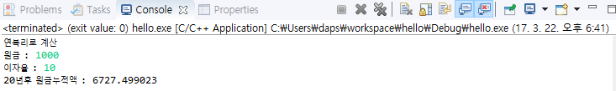
실습 과제
위와 같이 입출력 문장이 구성되어야 한다.
Output (3가지에 대해 출력하기)
입력 : 1000, 입력 : 0, 출력 : 1000
입력 : 1000, 입력 : 10, 출력 : 6727.499023
입력 : 0, 입력 : 100, 출력 : 0

Slide 22

실습 과제
위와 같은 방법으로 코드를 작성할 경우 100년 뒤의 잔고를 계산하려면 어떻게 해야 할까? (자신의 생각을 기술)
원금 1,000,000 (이자율 1,000,000%)을 20년 동안 예금한 잔고가 무한대 (INF)라고 컴퓨터가 답하였다. 왜 컴퓨터는 실제 계산된 결과가 아닌 INF라고 답하였을까?

